Slide 1
Catálogo IBQualiaXXX
IES Bernaldo
De Quirós
Mieres, Asturias
2014-2015

Slide 2
INDICE
Quesos………………………………………... 3
Pates …………………………………………5
Mermeladas……………………………………..6
Dulces ………………………………………...7
Embutido ……………………………………...12
Pimientos ……………………………………...13
Estuche de fabada asturiana………………………..14
Decoración …………………………………….15
Tirachinas ……………………………………...17
Información adicional……………………………...18

Slide 3
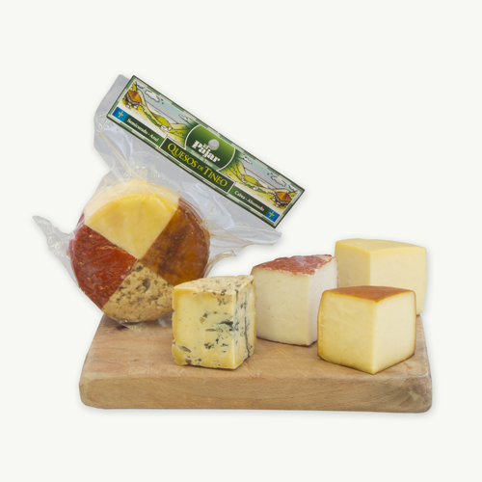
Queso “el 4 en 1” de tierra de Tineo (480 grs.)
Esta formado por un queso semicurado de vaca, un queso ahumado de vaca, un queso semicurado de cabra y un queso azul de vaca.
7.50€

Slide 4
Crema queso cabrales suave Taragañu (180 grs.)
Crema elaborada con queso cabrales y sidra natural asturiana , con un sabor y aroma suaves.
3.50€

Slide 5
Pate cabracho Tierra Astur (100 grs.)
Sorprende a sus invitados con este delicioso producto a modo de entrada, acompañado con biscottes de pan tostado para untar.
2,20 €

Slide 6
Mermelada Ecol. Manzana “La Casuca “
Exquisita mermelada elaborada con manzanas y azúcar de caña.
3,5€
También tenemos más sabores:
FRAMBUESA
SAÚCO
ZARZAMORA
NARANJA
GROSELLA
ARÁNDANOS
FRESA
MELOCOTÓN

Slide 7
Marañuelas “Horno de Luanco" (1 docena)
Elaboradas artesanalmente a base de harina, azúcar, yemas de huevo, mantequilla cocida y raspadura de limón
6€

Slide 8
Suspiros del Nalón (600 grs.)
Pastas artesanas hechas con huevos, mantequilla, margarina, azúcar y harina de trigo
3,75 €

Slide 9
Casadielles “Tierra Astur” ½ docena
Elaboradas de forma casera empleando diferentes ingredientes entre los cuales destaca la mezcla proporcionada de avellana y nueces
4,50€

Slide 10
Corbatas de Unquera “BLANCO” 10 unidades
Exquisito y tradicional dulce de hojaldre elaborado con harina de trigo, mantequilla, margarina, azúcar, clara de huevo, almendras y sal
3,90€

Slide 11
Arroz con Leche SANTAOLAYA
Exquisito postre leche elaborado con leche fresca pasteurizada de vaca, azúcar, arroz, canela, limón, anís y sal.
1,40€

Slide 12
Choricinos a la sidra “Tierra del Artesano”
210g
Elaborados a base de materias primas de máxima calidad, como el chorizo extra ahumado y la sidra natural asturiana
2,50€

Slide 13
Pimientos de Piquillo rellenos de Marisco “EL REMO”
Deliciosos pimientos del piquillo elaborados artesanalmente con un relleno preparado con mariscos
6,70€

Slide 14
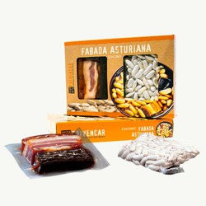
Estuche de fabada asturiana Crivencar (2 rac.)
Tabla de productos seleccionados para la elaboración de una fabada asturiana para dos personas
7.5 €

Slide 15
Azucarero de Cerámica de Faro
Tiene una composición muy llamativa, compuesta por dos rayas verdes y una central amarilla.
15 €

Slide 16
HORREO RUSTICO CON CORREDOR (11 cm.)
Reproducción a escala de un horreo típico asturiano.
10,5 €

Slide 17
Tirachinas fabricado artesanalmente y decorada con motivos celtas convirtiéndolo en un elemento decorativo muy especial o en uno de esos regalos singulares que no deja indiferente a nadie.
3€

Slide 18
INFORMACION ADICIONAL
Todos los productos incluyen IVA
Los gastos de envío no están incluidos en el precio y correrán a cargo del comprador
Todos los productos serán ofrecidos hasta fin de existencia
En caso de duda ponerse en contacto con el correo IBQualiaXXX@gmail.com

